Slide 1
観光資源の創出 ～伝統も自然も後から作り出される～

Slide 2
観光資源
基本法：自然、文化、温泉（日本独自）
自然は人工を超えたもの、文化( 生活の仕方) は歴史が生み出すもの、まねができないから差異があると理解でき、観光行動は差異の存在・不存在を確認する移動行動と認識
観光学の中心は観光資源論であったが、資源論の行きづまり（日常と非日常の相対化）により人流論に収斂されることとなると予想
➵➵Ｗｉｋｉｐｅｄｉａを修正！！

Slide 3
自然資源
自然が生みだす差異はバーチャル技術が差異を薄くする
風景も認識段階で文化を反映
意味の風景（和歌の定数名所）→視覚の風景（地理学の発達 船からの風景→鉄道からの風景→航空機からの風景）→風景の等質化（数値化、環境保全）
景色がなじむ 富士山と新幹線
では加賀観音は？

Slide 4
文化資源
歴史が生みだす差異は偽者を出現させる。規制があるところ必ず規制逃れがあり差異を産む。賭博、薬物、暴力、風俗
人為的に制度が生みだす差異が危ういのは人為的であるから当然であり、観光資源が無政府性を有する所以
一年でつくりだす差異は一年で模倣可能
ゆるキャラ、Ｂ級グルメ ではレディカガは？
伝統は実は後でつくりだすもの
吉野の桜、国風文化→加賀の坂網鴨猟

Slide 5
範疇化
醜いアヒルの子の定理 により、認識対象からある特徴を選び出すだけでは、対象を複数のクラスに分けることは不可能であることが証明された。従って、特徴に重要性を負荷することがパターン選択の本質であり、人間は価値判断によって、認識工学では特徴の重み付けによって、行ってきた
観光学における観光資源の分類は、この範疇化を如何なる基準で行うかを論議
坂網猟法は有形文化財か無形文化財か？

Slide 6
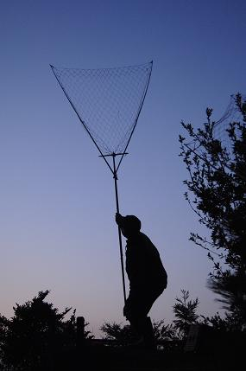
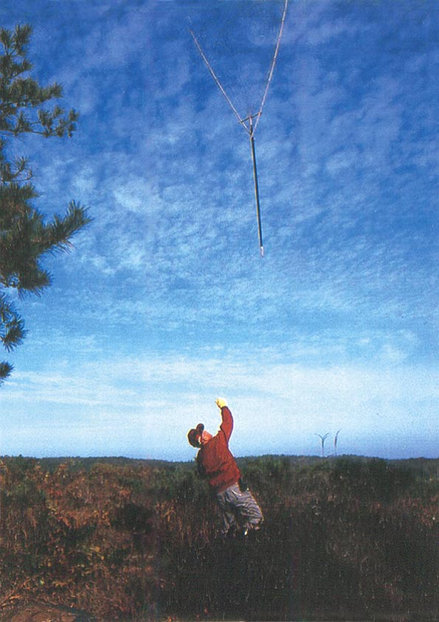
坂網猟

Slide 7
自然と文化
自然は人の手で作り出せないから価値があり、文化は歴史が生み出すから、人為操作ができず価値があると認識されている。文化財保護行政、自然保護行政が存立するゆえんである。
しかしながら、人の興味の対象となる文化観光資源、自然観光資源は、後からその意味合いを創出することができ、極めて脆弱なものでもあるが、ビジネスチャンスを生み出す源ともなる

Slide 8
規制と人流ビジネスの関係
（脱法的）便宜置籍国・地域
医療行為等
非規制国・地域
カジノ
風俗等
規制国
地域
闇事業
競争関係
カジノ
風俗等
非規制国・地域
国外犯
暴力等

Slide 9
（買物）特区 http://jbpress.ismedia.jp/articles/-/39507
釜山市内の百貨店で買った化粧品やブランド品などをここで受け取り、対馬へ向かうのである。それは対馬で使うのではなく、持ち帰るため。だから、帰国する船の出港前にわざわざ開封してスーツケースに詰め直していたのである。
国の若者が日本の若い人たちのように免税のブランド品などに飽きてしまえば、やはり彼らにとって対馬の魅力は薄れてしまう。

Slide 10
交通情報技術の進展による観光資源の増大
鉄道、航空機、船舶の発達が風景を生み出し、風景感を変化させてきた
オーロラ、蜃気楼、日食等予測技術が観光資源を生み出してきた
その意味でのフロンティアは、宇宙、深海等に限定されてきているのかもしれない。
その一方で、環境条件の変化が、新たな自然を発生させることもあるが、急激な変化は人類にとって危険なのかもしれない

Slide 11
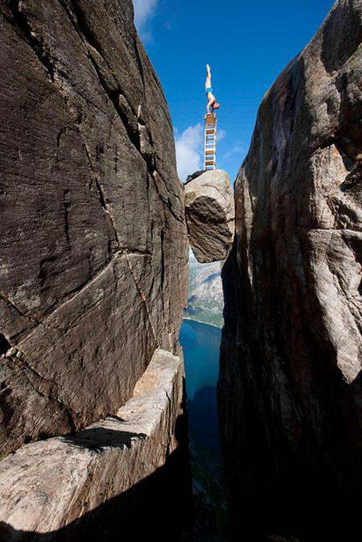
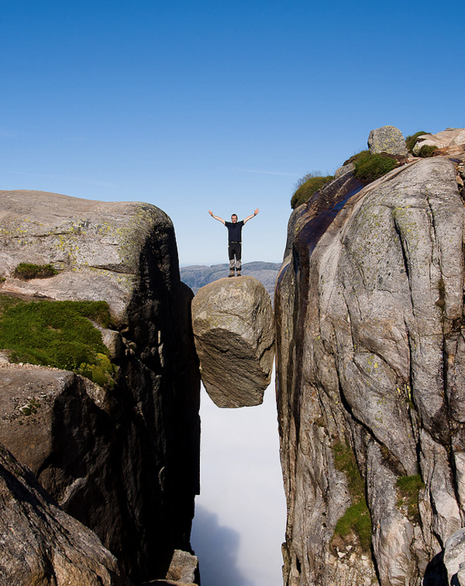
ノルウェーの絶景スポットが本当にシャレになってない…

Slide 12
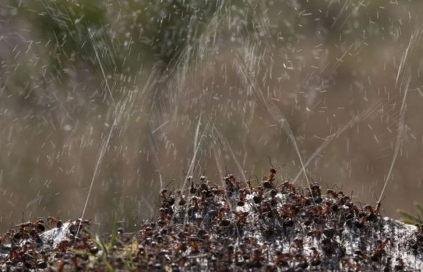
鳥を目がけて一斉噴射！これがヤマアリ蟻酸攻撃だ！ https://www.youtube.com/watch?v=PXvL9PwKc7Q&feature=player_embedded http://karapaia.livedoor.biz/archives/52156871.html

Slide 13
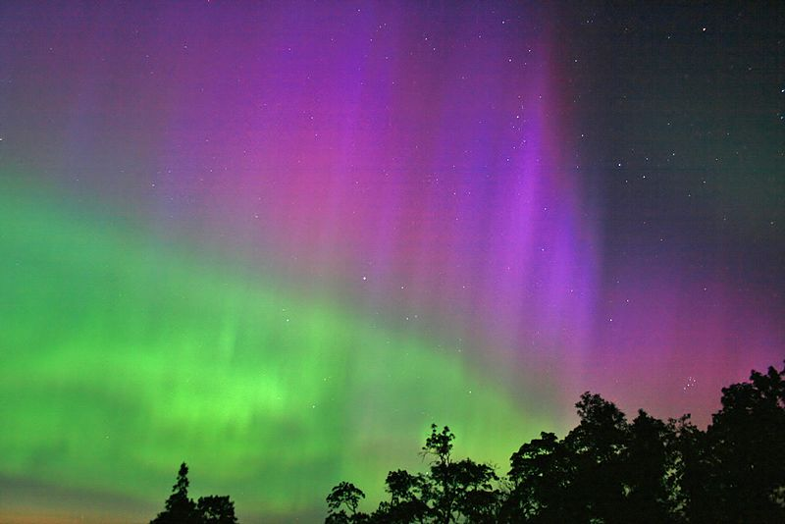

Slide 14
http://ja.wikipedia.org/wiki/%E3%82%AA%E3%83%BC%E3%83%AD%E3%83%A9

Slide 15
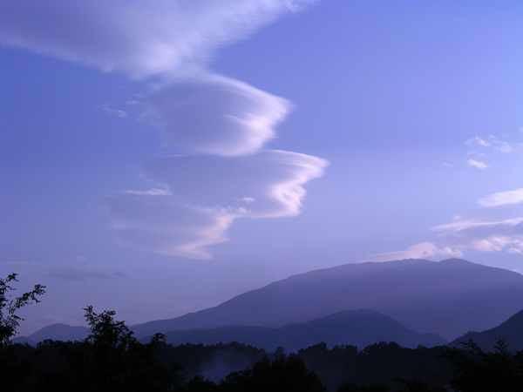
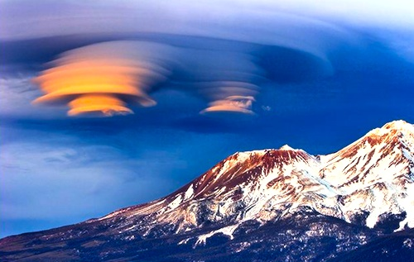
レンズ雲 長野県富士見町

Slide 16
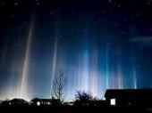
光柱（ライトラピー）

Slide 17
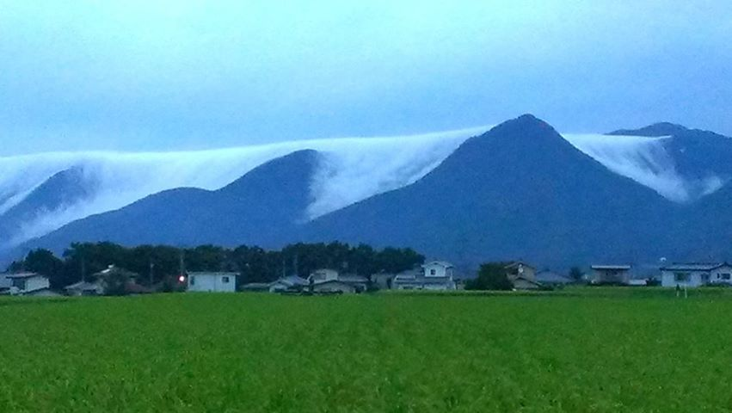
逆さ霧 上田市

Slide 18
ダイヤモンドダストhttps://www.youtube.com/watch?v=Aq-BsY_0oz0

Slide 19
春夏型の蜃気楼（富山県魚津市沖）
秋冬型の蜃気楼（富山県魚津市沖）

Slide 20
量子コンピュータの出現
量子コンピュータが出現すれば、膨大なデータ量の処理が瞬時に可能となるところから、地震予知等が格段に制度が上昇する
オーロラ、ダイヤモンドダスト、蜃気楼等の予測も格段に進展する

Slide 21
この宇宙の膨張は続き、計算してみると、何と二兆年ほど経つと、遠い銀河や星から出る光の波長が、赤方偏移のため、観測可能な宇宙のサイズ程の長さになり、その姿を見ることはもう無くなる。将に想像を絶する時空の話。計算とは恐ろしいもので、数値を式に放り込めば、きちんと結果が出て来る。

Slide 22
宇宙

Slide 23
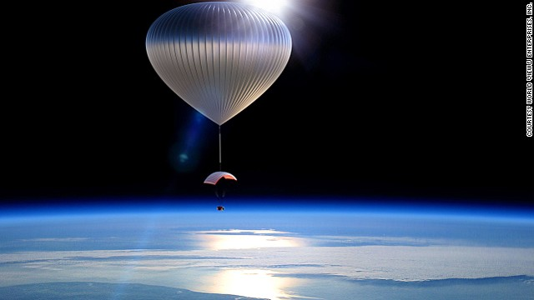
通常の旅客機が飛ぶ高度の３倍もの高さ

Slide 24
宇宙間近、高度３０キロの気球の旅 米企業が発表 http://www.cnn.co.jp/travel/35039519.html?ref=app
米宇宙旅行会社ワールド・ビュー・エンタープライジズが、８人乗りカプセルで行く宇宙旅行を１人７万５０００ドルで販売する計画を発表、初飛行は２０１６年に予定
米富豪リチャード・ブランソン氏の宇宙旅行会社ヴァージン・ギャラクティックは、３日間の訓練と２時間半の宇宙滞在を含む宇宙旅行を２５万ドルで販売しており、それと比べるとワールド・ビューの旅行は割安。
ワールド・ビューが提供する宇宙旅行は、カプセルを乗せた高高度気球が高度約３０キロまで上昇し、２時間の宇宙滞在の後、地球に戻るというもの

Slide 25
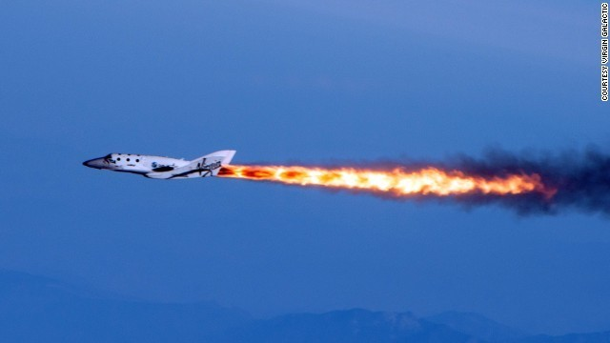
ヴァージン・ギャラクティックは宇宙旅行実現に向けて試験飛行

Slide 26
宇宙観光旅行、年内に実現へ
ニューヨーク（ＣＮＮＭｏｎｅｙ） 宇宙旅行会社ヴァージン・ギャラクティックは、２０１４年下半期までに宇宙観光飛行を開始したい意向だと表明
ヴァージン社によると、これまでに受け取った予約金は８０００万ドル（約８２億円）で、６８０席が売れた。１人当たりの旅行代金は２５万ドル（約２６００万円）。試験飛行の開始を予定
機体は米ニューメキシコ州にある同社の「スペースポート（宇宙港）」から離陸し、乗客は無重力状態を体験できる。
現在は宇宙観光を管轄する米連邦航空局（ＦＡＡ）から最終的な営業許可が下りるのを待っている段階
ヴァージン・ギャラクティックは、英国の富豪リチャード・ブランソン氏が設立

Slide 27
歴史 文化

Slide 28
文化と観光

Slide 29
昔「十字軍」⇒今「ラテンの侵略」

Slide 30
梅棹忠夫『梅棹忠夫著作集第21号』 中央公論社、1993年 p.243
「文化を立てようとすれば、観光は遠慮してもらわなければならんという、あい反する面がしばしばでてきます。」
p.103「その『文化観光都市』とはいったいどういうこと意味か。もともと、文化と観光とは相反する概念である。文化というものは、はじめから見世物ではないし、観光化するということは、たいていの場合、文化の崩壊である。そんな矛盾する概念をふたつくっつけて、どのような都市をつくろうというのか」

Slide 31
京都は城下町
日本の「伝統文化」の集積地＝古都･京都というイメージは、近代日本の天皇制と関わって創り上げられた側面を強く持っている(p.138)
1895年平安遷都1100年祭、第4回内国博覧会、「平安神宮」が創建、京都の三大祭とされる「時代祭」
小京都→小金沢→萩・津和野・大聖寺(p.196)

Slide 32
日本交通公社「観光資源評価台帳」
 | 特Ａ級 | Ａ級
建造物 |  | 桂離宮、修学院離宮、京都御所
庭園･公園 | 修学院離宮庭園、桂離宮庭園 | 京都御所内庭園、苔寺庭園等20庭園

Slide 33
重要文化財、皇室文化財、世界遺産
皇室文化財は宮内庁管理で文化財保護法の対象としない行政慣行
例外は正倉院の建物で、「古都奈良の文化財」の世界遺産登録を期に1997年（平成9年）に「正倉院正倉 1棟」として国宝に指定されている。これは世界遺産登録の前提条件として登録物件が所在国の法律により文化財として保護を受けていることが求められるため、例外的措置として指定→政治化
世界遺産の政治化 岩手と山形 欧米中心の世界遺産

Slide 34
作られた桂離宮神話
桂離宮は装飾主義の建築物(1977年内藤昌)
江戸時代(一宮家の別荘）→離宮→平安京遷都千百年祭 (1895年)以降案内書で取り上げられる
昭和初期モダニズム勃興→ブルーノ・タウトの「発見」ということで「簡素美」
聖徳太子・法隆寺伝説

Slide 35
伝統の意味
日本の「伝統文化」の集積地＝古都･京都というイメージは、近代日本の天皇制と関わって創り上げられた側面を強く持っている
1895年平安遷都1100年祭、第4回内国博覧会、「平安神宮」が創建、京都の三大祭とされる「時代祭」
初詣、神前結婚

Slide 36
アレックス・カー(2002)：『犬と鬼――知られざる日本の肖像――』講談社
観光業の位置づけ 京都の破壊
土木国家批判
地震災害
←塩野七生の中部イタリア地震報告

Slide 37
レコードとNHKが生み出した民謡
NHKとレコードの普及による産物

Slide 38
電線が作り出した神輿
祭礼は山車が中心
電線の普及で山車が障害になり、神輿が主流となる

Slide 39
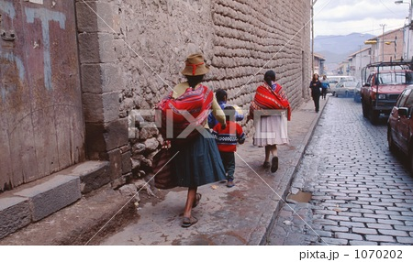
インカの民族衣装は何時から？

Slide 40
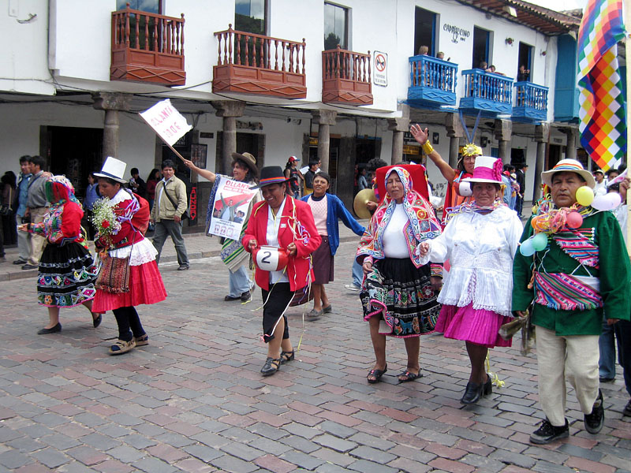

Slide 41
和柄のアロハシャツ
起源については諸説あるが、日本の和服から派生したという説が有力である。
19世紀終盤から20世紀初頭、農業に従事していた日本移民は、パラカ（ヨーロッパの船員たちが着ていた開襟シャツ）が日本の木綿絣に似ていることから好んで愛用しており、持参品であった着物を再利用する際にパラカ風に仕立てたのが起源と言われている。他には、日本の着物の美しさに惹かれた現地の人が「着物をシャツにしてくれ」と頼んだのが起源という説もある。
『1930年代初頭には、アロハシャツとは「派手な和柄の開襟シャツ」を意味していた』とあるように、この頃にはアロハシャツと言う呼称が定着していたようである。

Slide 42
ハリウッド製フラダンス
フラの起源については諸説ある。ある伝説によれば、女神ラカ（英語版）がモロカイ島の聖地カアナにフラを生んだという。モロカイ島では毎年5月にフラの誕生を祝い、「踊りの中心」を意味するカフラピコという祭りが開かれている。別の伝説では、ヒイアカ（英語版）が姉の火山の女神ペレの荒い気性をなだめるために踊ったのが始まりだという。
どちらにしろ、古代のハワイは無文字社会であった為、フラの正確な起源は解らない。ただ、ハワイ人がマルケサス諸島やタヒチから渡って来たことは確かであり、フラもまたこれらの土地からポリネシア人が持ってきた歌舞音曲がハワイにおいて発展したものと考えるのが自然である。
ハワイが西洋と接触する1778年以前からのフラは宗教儀式と緊密に結びついたものであり、パフと呼ばれるサメ皮の太鼓の伴奏で行われるダンスは、神に捧げられる最も神聖なものである。
1820年にハワイにやってきたプロテスタントのアメリカ人宣教師たちは、フラを異教の踊りとして断罪し、禁止している。ハワイのダンスは、伝統芸術を奨励したカラカウア王の時代に復活した。このとき詩歌や衣装を新たに組み合わせて作られたのがフラクイと呼ばれる新しい形式である。フラクイでは神聖なパフは避けられ、代わりに伝統的な楽器であるイプ（ヒョウタン）が結びつけられた。しかしながらフラの儀式的・祈祷的側面は20世紀に入るまで守られており、フラの練習と実演は、女神ラカに捧げるものであった。
その後フラは観光やハリウッド映画の影響で大きな変貌を遂げたが、1970年代以降、ハワイでは再び古代のハワイ文化の有り様への関心が高まっており（ハワイアン・ルネッサンス）、その一環としてフラ・カヒコに真摯に取り組む者が増えた。

Slide 43
輸入商品・葛飾北斎
葛飾北斎は何故「日本を代表する芸術家」扱いされるのか
自然にそうなったのではなく、民衆の生活を描くものとして思想に合致するイメージを見出した当時のフランスの前衛的批評家たちの戦略
西洋であれほど人気が出なければ、たくさんいた浮世絵師の比較的有名な一人にすぎなかった
クールＪａｐａｎ戦略も日本人芸術家の知名度を上げる工夫があってもよい

Slide 44
「伝統」は後で作られる
歴史とは、後世つくるもの 生存していた人の数だけ存在するもののなかから、後世、取捨選択して評価している
「士農工商」「鎖国」「鎌倉幕府」「大正デモクラシー」等の歴史用語も後世つくられたもの、概念そのものから見直しされている。源頼朝、西郷隆盛肖像画も本人ではない
教科書で教えられる「産業革命」に至っては、産業革命不在説が学界の主流、産業観光も見直し？

Slide 45
『一揆の原理』 呉座勇一 洋泉社
竹槍で戦う一揆が登場するのは明治になってから
秀吉の刀狩は刀・脇差の没収に力点、弓矢や鉄砲に関心なし。武装解除ではなく身分統制が眼目

Slide 46
作り出される伝統例① 古九谷の謎（ＤＶＤ）

Slide 47
作り出される伝統例② 加賀山中節物語

